Slide 1

Sukcesy uczniów
w II semestrze roku szkolnego 2019/2020

Slide 2
Zestawienie uczniów - laureatów, finalistów biorących udział w konkursach w okresie od 01.01–12.06.2020

Slide 3
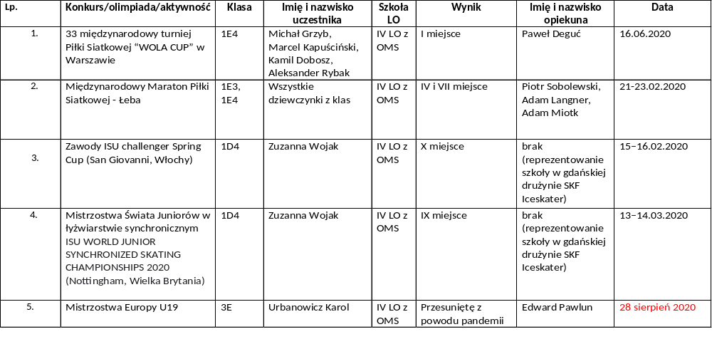
Etap międzynarodowy

Slide 4
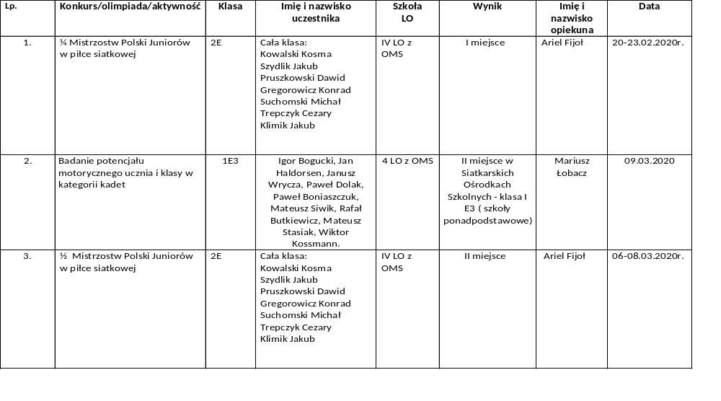
Etap ogólnopolski (1)

Slide 5
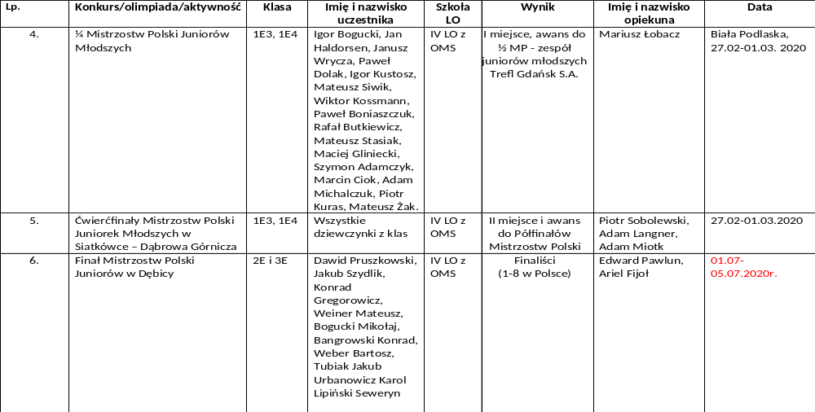
Etap ogólnopolski (2)

Slide 6
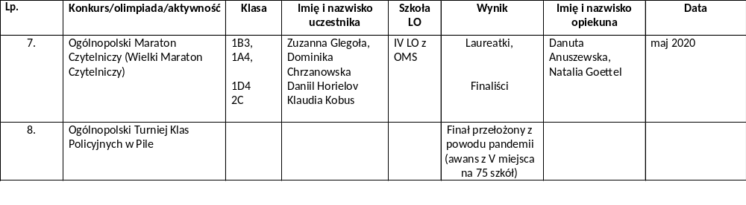
Etap ogólnopolski (3)

Slide 7
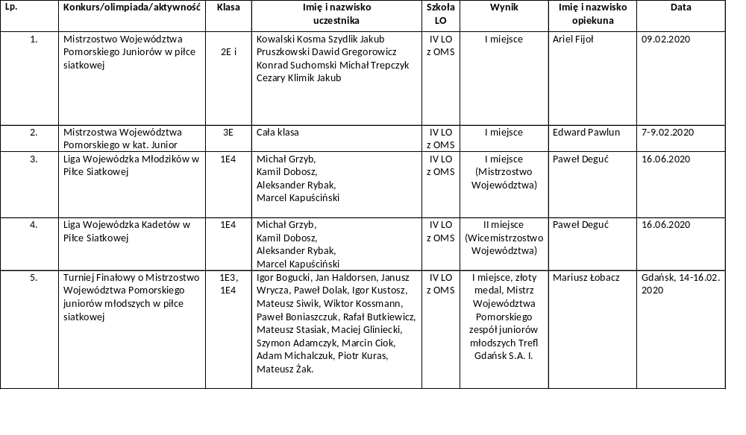
Etap wojewódzki (1)

Slide 8
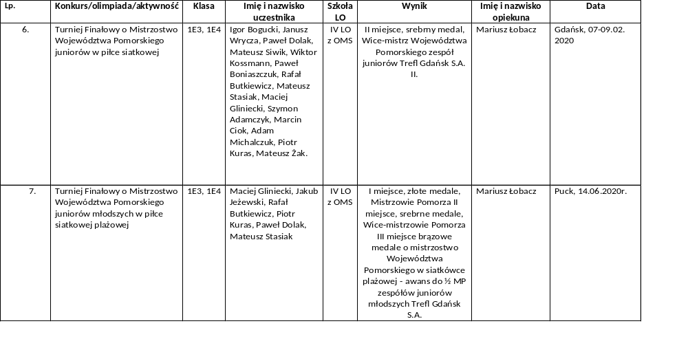
Etap wojewódzki (2)

Slide 9
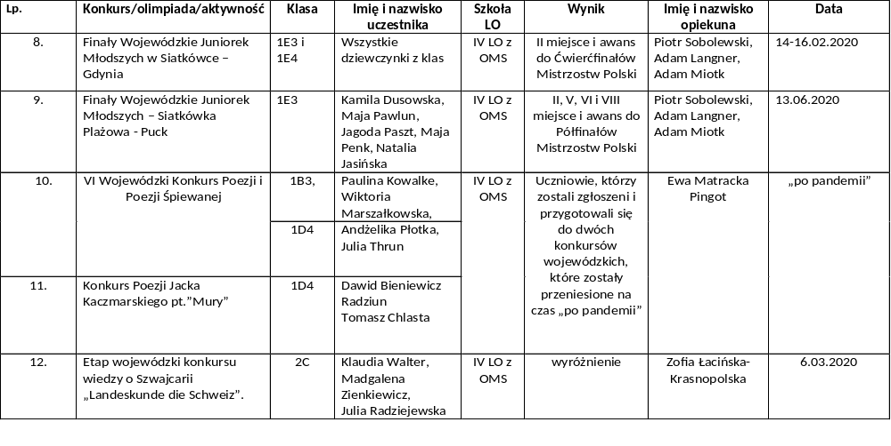
Etap wojewódzki (3)

Slide 10
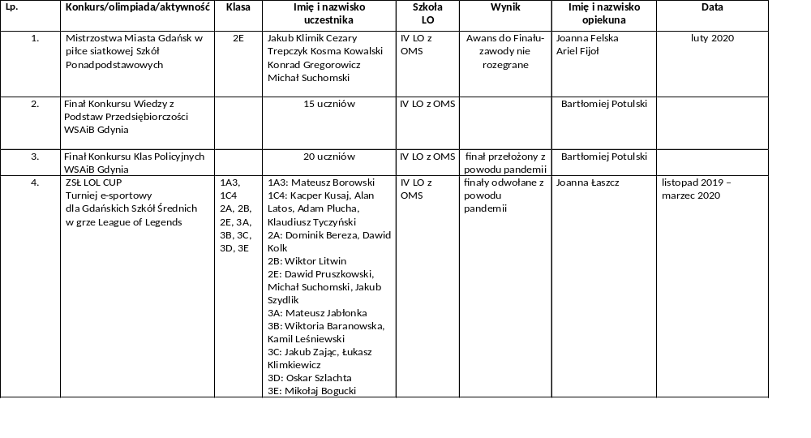
Etap miejski

Slide 11
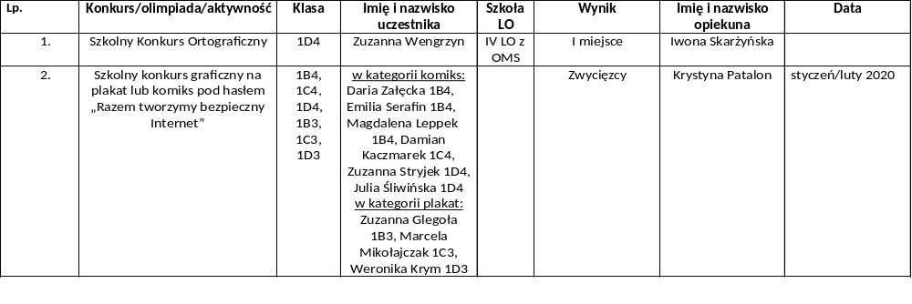
Etap szkolny

Slide 12
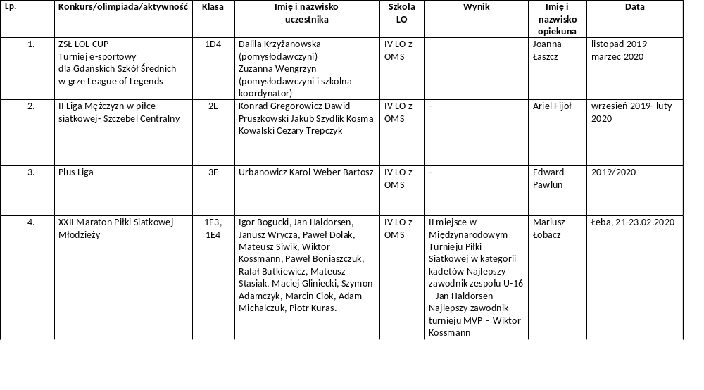
Inne aktywności uczniów reprezentowane poza szkołą (1)

Slide 13
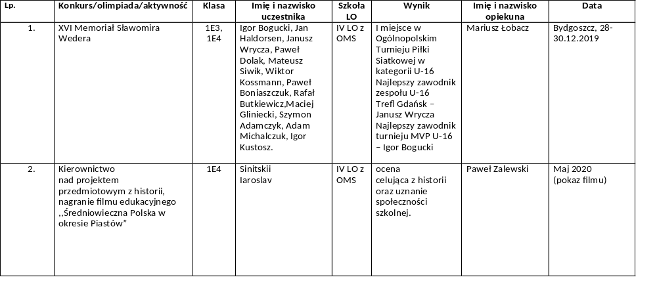
Inne aktywności uczniów reprezentowane poza szkołą (2)

Slide 14

Dziękuję

